Slide 1
Analisi di rete e sentimento di un dataset Amazon
Progetto Data Analytics - 06/07/2020
Christian Bernasconi
Gabriele Ferrario
Riccardo Pozzi
Marco Ripamonti

Slide 2

Contesto e obiettivi
Contesto:
prodotti Amazon e relative recensioni
Obiettivi:
individuazione prodotti più rilevanti
individuazione gruppi di prodotti correlati
corrispondenza tra numero di stelle e polarità delle recensioni
tendenza del sentimento recensioni 3 stelle
trend nel tempo del sentimento per un prodotto

Slide 3
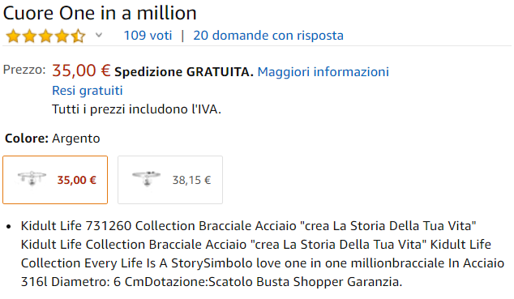
Descrizione dataset: Prodotti
18k prodotti
titolo, descrizione, rating, prezzo, versioni, ...

Slide 4
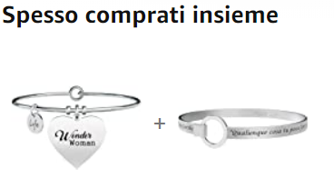
Descrizione dataset: Prodotti
18k prodotti
titolo, descrizione, rating, ...
legati da relazioni di acquisto

Slide 5
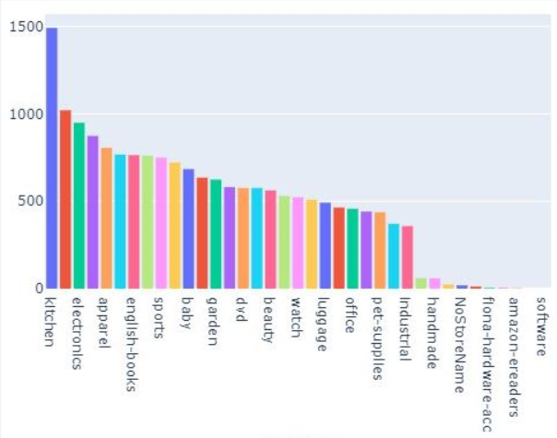
Descrizione dataset: Prodotti
18k prodotti
titolo, descrizione, rating, ...
legati da relazioni di acquisto
divisi in 37 categorie

Slide 6
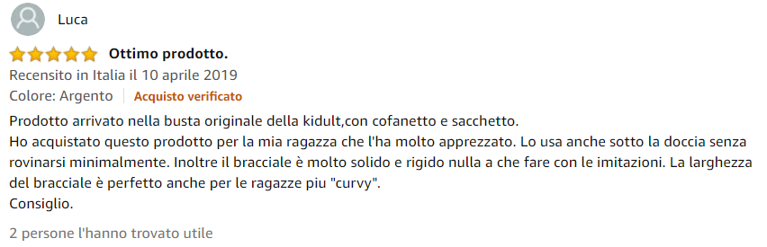
Descrizione dataset: Recensioni
2 milioni di recensioni
titolo
descrizione
rating
data
verificato
utile
...

Slide 7

Demo esplorazione dataset
Analisi rete

Slide 8
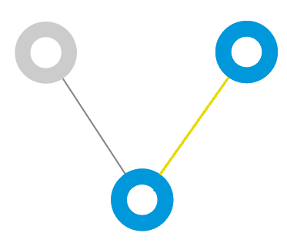
Rete di prodotti
La rete mette in relazione i prodotti che più spesso sono stati acquistati in combinazione.
Esempio:
Imetec Ferro da stiro
… spesso acquistato con ...
Asse da stiro Vileda

Slide 9
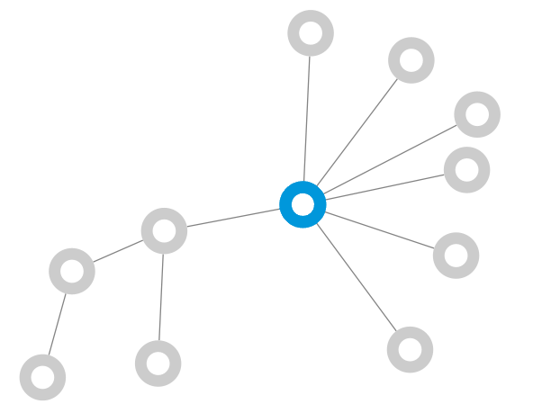
Prodotti più rilevanti (1)
prodotto che può costituire delle vendite facili verso chi acquista altri prodotti direttamente correlati ad esso

Slide 10
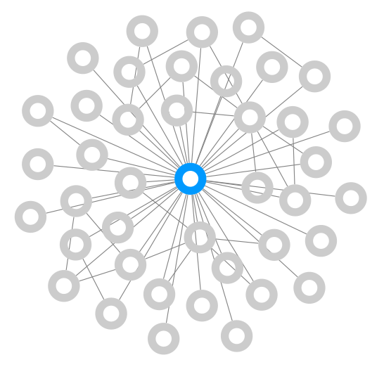
Prodotti più rilevanti (1)
Amazon smart plug
Lampadina wifi colorata
Multipresa ciabatta elettrica wifi
Echo Dot (3a generazione)

Slide 11
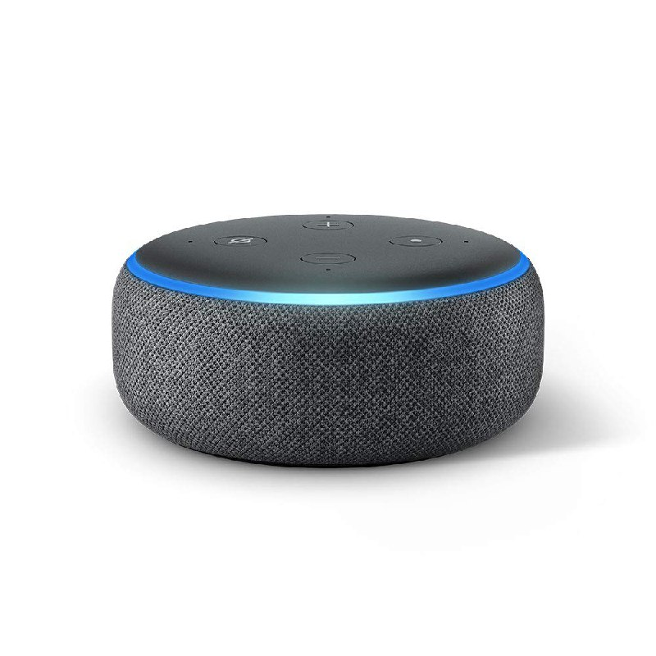
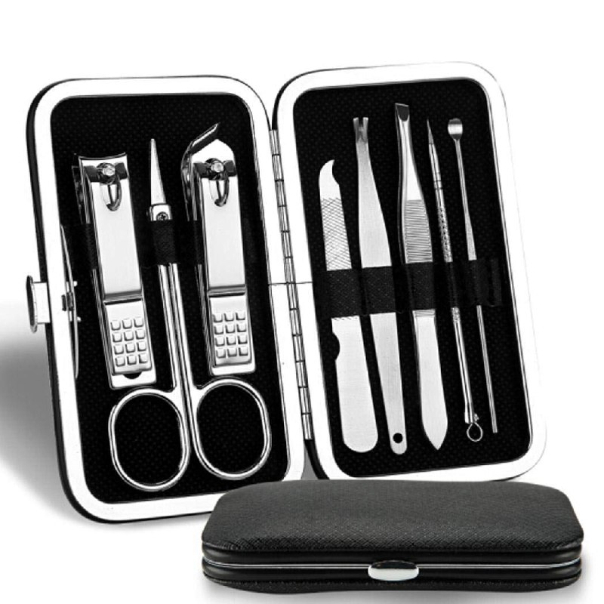
Prodotti più rilevanti (1)
Prodotto | # Prod. collegati
Echo Dot (3 generazione) | 40
Gfone 8 Set di strumenti per manicure per unghie da 8 pezzi | 38
FIFA 19 - PlayStation 4 | 37
RFID Blocking Porta Carte di Credito | 31
Bruzzzler 200100001066 Ciminiera con impugnatura di sicurezza | 29
... | ...

Slide 12
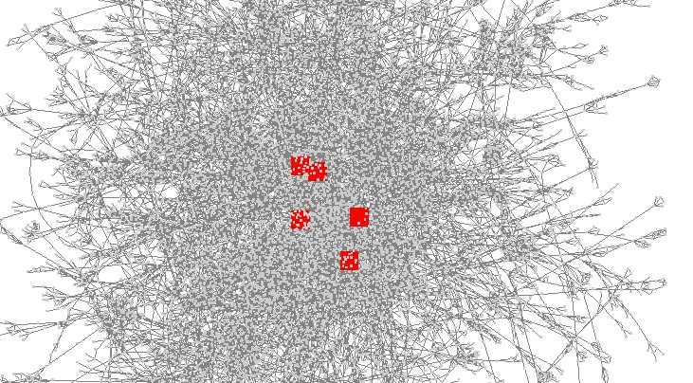
Prodotti più rilevanti (2)
prodotti più facilmente raggiungibili partendo dall’acquisto di un altro
Esempio: aggiungendo un annuncio pubblicitario sulla pagina del prodotto, esso sarà più facilmente visualizzato seguendo una catena di acquisti

Slide 13


Prodotti più rilevanti (2)
Prodotto
RFID Blocking Porta Carte di Credito
Willful Cuffie Bluetooth 5.0
Gfone 8 Set di strumenti per manicure per unghie da 8 pezzi
Feob Orologio Fitness Tracker Pressione Sanguigna Cardiofrequenzimetro da Polso
Rolsac - Cagliplast Rotolo con Scatola Esterna
...

Slide 14
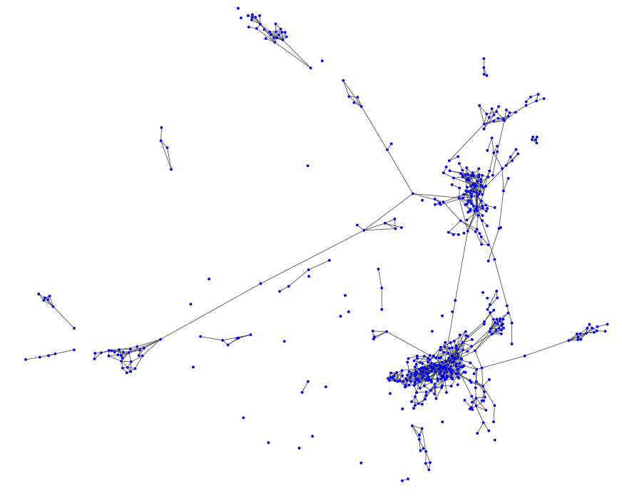
Gruppi di prodotti correlati
in una categoria di prodotti possono formarsi ulteriori sottogruppi in base alle relazioni di acquisto
partendo dalla rete completa sono state rilevate 1064 comunità di prodotti
le comunità rappresentano una suddivisione concreta (anche inter-categoria) dei prodotti

Slide 15
Demo rete prodotti
Analisi sentimento

Slide 16


Analisi sentimento recensioni
Obiettivi:
corrispondenza tra numero di stelle e lessico delle recensioni
tendenza sentimento recensioni 3 stelle
trend nel tempo del sentimento per un prodotto
Motivazioni:
stabilire se il lessico utilizzato corrisponde alle stelle assegnate
stabilire se mediamente un utente utilizzi con una tendenza positiva o negativa le 3 stelle
stabilire se l’apprezzamento per un determinato prodotto sia in crescita o decrescita nel tempo

Slide 17
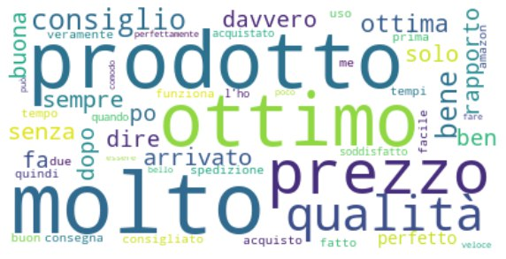
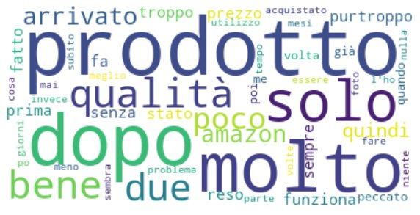
Corrispondenza tra numero di stelle e polarità del testo (1)
Lessico italiano per assegnare alle recensioni una polarità ottenuta considerando le polarità delle parole che la compongono
Nessuna correlazione

Slide 18

Corrispondenza tra numero di stelle e polarità del testo (2)
classificare una recensione basandosi su un lessico si è rivelato inefficace
modello machine learning per classificare una recensione come positiva o negativa, costruito sulla base delle recensioni più attendibili

Slide 19
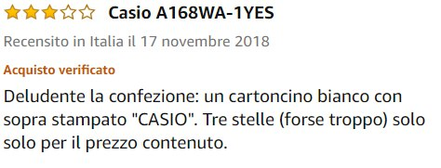
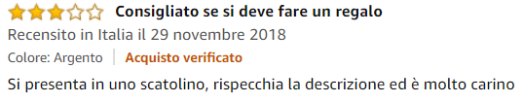
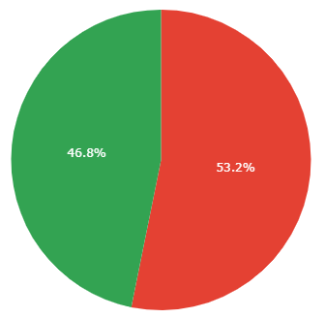
Tendenza sentimento 3 stelle
Classificazione sentimento 3 stelle
...
...
...
...
...
...
...

Slide 20
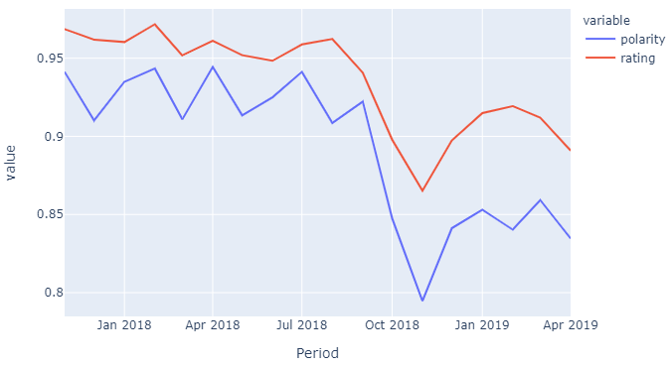

Trend sentimento prodotto
Trend del sentimento di un prodotto nel corso dei mesi confrontato con il trend del numero di stelle
con storico prezzi si potrebbe verificare relazione con il trend
con storico modifiche/aggiornamenti del prodotto si potrebbe verificare la presenza di miglioramenti/peggioramenti
Trending down

Slide 21
Demo sentiment analysis

